Slide 1
Путешествие в весенний лес

Slide 3
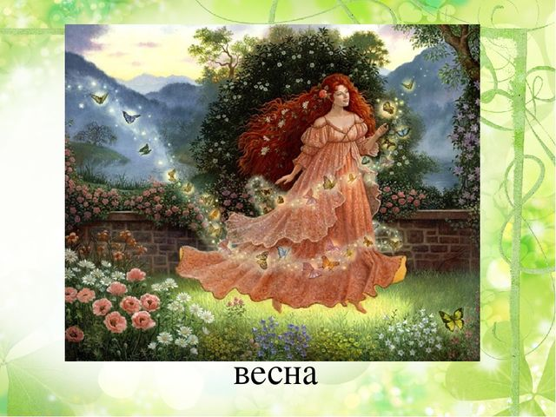

Slide 8
